Slide 1
PONTES
Mário Chianello

Slide 2
Pontes
Construção com o objetivo de transpor um obstáculo para estabelecer a continuidade de uma via de qualquer natureza.
ferrovia
rodovia
passagem para pedestres
Quando o obstáculo não tem água a ponte é chamada de Viaduto.
Existe ainda um tipo de construção que em determinadas situações, pode ser enquadrado na categoria de pontes: são as galerias.

Slide 3
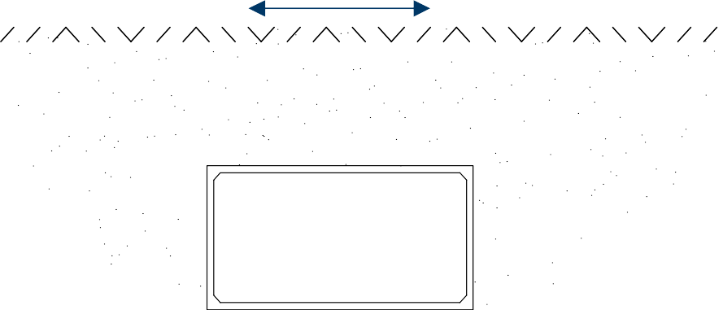
Galeria
Com características das pontes
Com características diferentes das pontes

Slide 4
Histórico
-Pontes de madeira
-Pontes de pedra
-Pontes Metálicas
-Pontes de concreto armado
-Pontes de concreto protendido

Slide 5
Evolução do vão

Slide 6
Características particulares
Ações
Efeito dinâmico das cargas;
Envoltória dos esforços;
Fadiga dos materiais;
Processos construtivos
Composição estrutural
Análise estrutural

Slide 7
CONCEITOS GERAIS

Slide 8
Partes
Superestrutura
– Lajes (tabuleiro)
– Vigas (principais e secundárias)
Mesoestrutura
– Pilares
– Aparelhos de apoio
– Encontros
Infraestrutura
– Blocos
– Sapatas
– Estacas
– Tubulões

Slide 9
Conceitos Gerais

Slide 10
Classificação
material da superestrutura
Madeira
Alvenaria
Concreto simples
Concreto armado
Concreto protendido
Aço
Mistas (aço e concreto)
comprimento
Galerias (de 2 a 3 metros)
Pontilhões (de 3 a 10 metros)
Pontes (acima de 10 metros)

Slide 11
Classificação
natureza do tráfego
Rodoviárias
Ferroviárias
Passarelas (pontes para pedestres)
Utilitárias (aquedutos)
Mistas (rodo-ferroviária)
desenvolvimento planimétrico
Retas: ortogonais ou esconsas
Curvas
desenvolvimento altimétrico
Retas: horizontal ou em rampa
Curvas: tabuleiro convexo ou côncavo

Slide 12
Classificação
sistema estrutural da superestrutura
Ponte em viga
Ponte em arco
Ponte em pórtico
Ponte estaiada
Ponte pênsil
seção transversal
Ponte de laje (maciça, vazada)
Ponte de viga (seção T, seção celular, treliça)
posição do tabuleiro
Ponte com tabuleiro superior
Ponte com tabuleiro intermediário
Ponte com tabuleiro inferior

Slide 13
Classificação
processo de execução
Construção com concreto moldado no local
Construção com elementos pré-moldados
Construção com balanços sucessivos
Construção com deslocamentos progressivos

